Slide 1

LibreOfficeで
バグを見つけたときの報告方法
OGASAWARA, Naruhiko
LibreOffice日本語Team

Slide 2
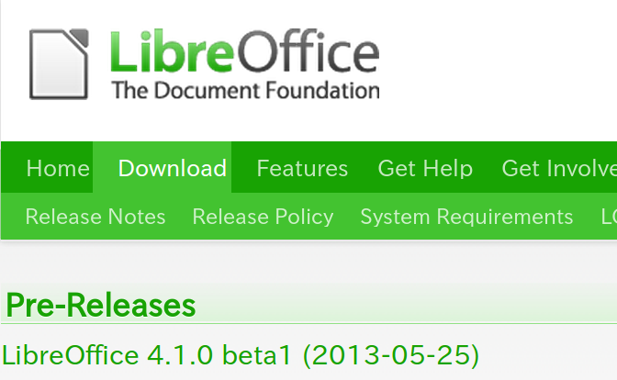

LibreOffice 4.1 β1リリース記念
6月の終わりに正式版リリース予定
できることはたくさんあるよ！

Slide 3

オープンソースは一人一人の協力が大事
主体性大事
「誰がやってくれるか」
ではなく
「自分に何ができるか」
http://www.flickr.com/photos/icebirdy/3153588850/

Slide 4
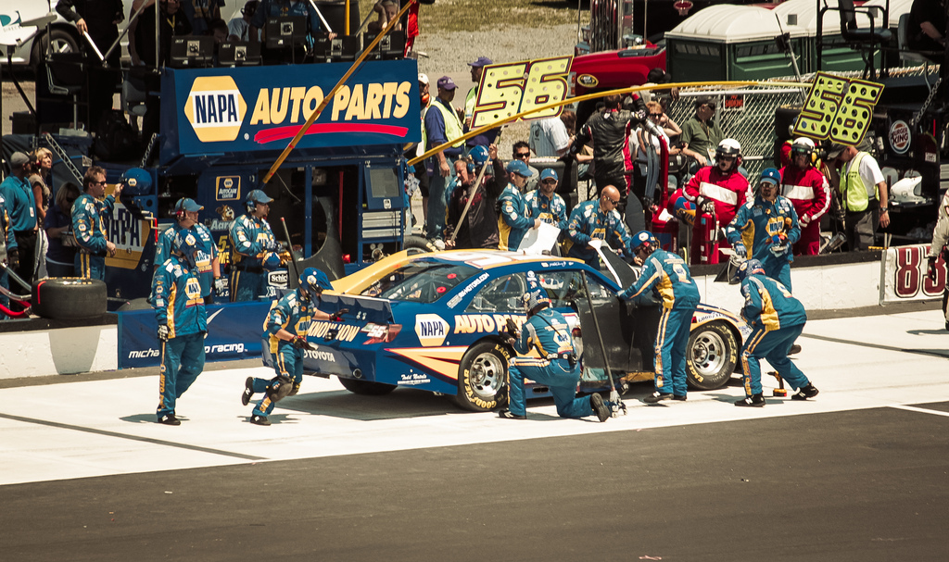
英語がわからない？ 技術がわからない？
レーサーだけでは勝てない
ピットクルーも重要
http://www.flickr.com/photos/onesevenone/7877239056/

Slide 5
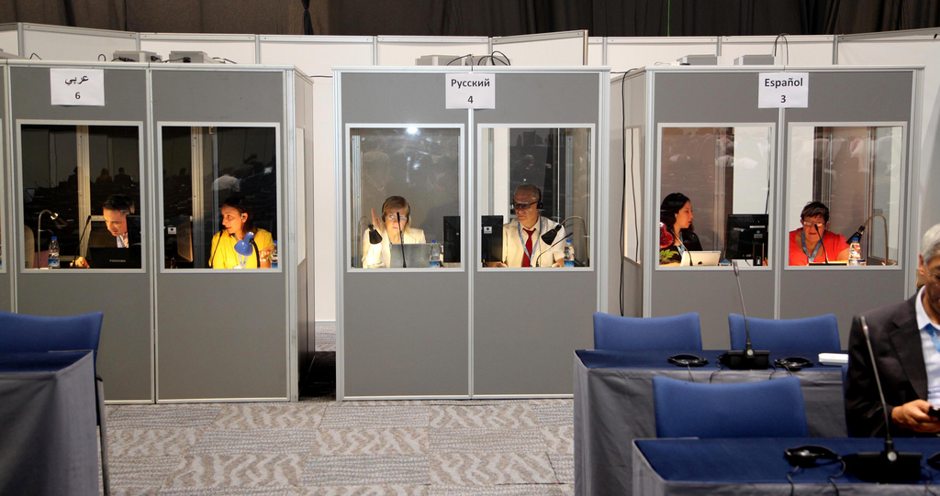
気づいたことがあったら声を上げてみる
おかしな翻訳、おかしな動き、よくない機能
英語でのレポートは誰かにお願いすればいい
http://www.flickr.com/photos/itupictures/8207252733/

Slide 6
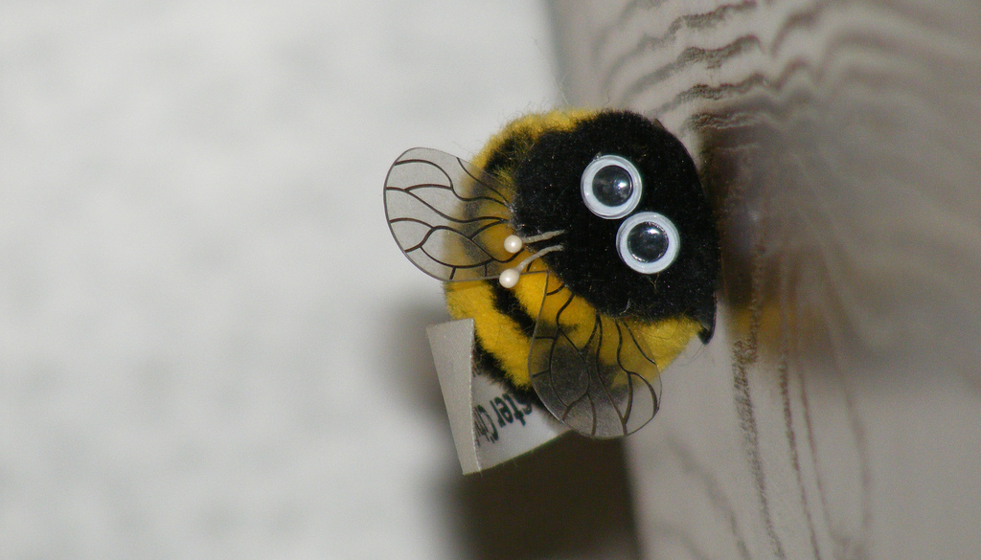
今回のテーマ：バグ
ソフトウェアの不具合のことを「バグ」と呼ぶ
  語源には諸説ありますけど……省略
不具合？
  アプリが突如死ぬ
  おかしな動き
  誰が嬉しいんだかわからない機能
  （翻訳ミスも含みますが今回は対象外）
http://www.flickr.com/photos/jacockshaw/2279867999/

Slide 7
LibreOfficeのバグ報告
Bugzilla
  Mozilla Projectの開発したバグ管理ソフト
  LibreOfficeもこれを使ってる
場所
  https://www.libreoffice.org/bugzilla/
  （英語がそこそこ出来る人にとっては）簡単なウィザードあり
    https://www.libreoffice.org/get-help/bug/
  実際にホストしてるのは freedesktop.org という団体なので、LibreOfficeのバグは fdo #xxxxxxxと呼ばれる
情報
  https://wiki.documentfoundation.org/BugReport/ja

Slide 8
英語の壁
Bugzillaは世界中の開発者関係者が見る
だから英語で書かなきゃいけない
英語しんどいよねー（よねー
……そうだ！ 日本語で書こう！

Slide 9
日本語で書く？
日本語版Bugzillaを立てる予定はない
  他のコミュニティでやってるところあるけど、正直うまく行ってないという印象しかない
  これはぼくの考えなので将来立たないとは言わないけど
ので、メーリングリストで報告する方法を紹介します！
  場所は discuss@ja.libreoffice.org
  事前申請制なので購読しておいてください
  こちら http://ja.libreoffice.org/get-help/mailing-lists/ 参照

Slide 10
MLで報告するときの注意
MLの議論は報告後もチェックしましょう
  そのバグに対してあとで「情報くれ」って言われることがある
  そのときに質問に答えられないと「反応なし」で終わってしまう
もし反応がなくてもちょっとまちましょう
  ボランティア同士でやっていることなので、手伝いたくても手伝えないときがあります
  どうしても急ぎの事情があるなら、その旨を言ってくれれば考慮します
FacebookやTwitterはご勘弁
  面倒でも最低MLぐらいは使ってください
  SNSは気軽でいいけど情報流れやすいし

Slide 11
考え方
要はBugzillaに書くべき内容をもれなく書けば翻訳するだけで楽ちんになります
のでBugzillaの内容をこれから説明します
それをgithubの今月のディレクトリにあるテンプレを使ってMLに投げてくれれば良いのです
  以下の説明はごく一部の例です
  本来だともっと細かいレポートができますが、それはテンプレの方を参照してください

Slide 12
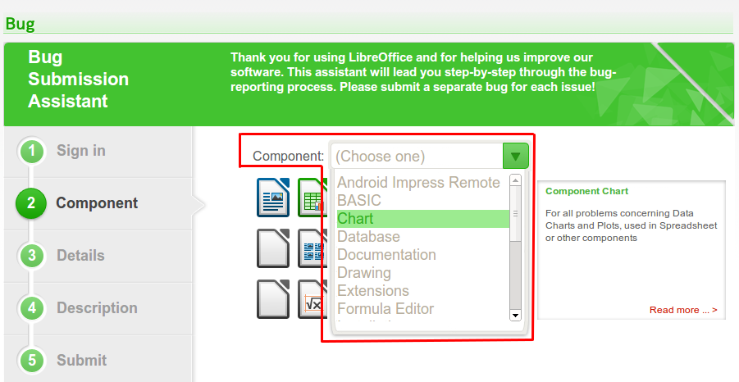
①コンポーネントの選択

Slide 13
①コンポーネントの選択
どのコンポーネントのバグなのか（例）
コンポーネント名 | 内容
LibreOffice | どのコンポーネントの不具合かわからないときに。 MLで相談してから埋めるほうがいいです！
プレゼンテーション | Impressのバグ
印刷とPDF エクスポート | アプリケーションに固有でない印刷とPDFエクスポート関係のバグ。アプリ依存の場合はそのアプリでレポートしましょう
スプレッドシート | Calcのバグ
UI | UIについてのバグ。一つ以上のアプリケーションで起きる問題で、どのコンポーネントの問題か不明なときに選ぶ
Writer | Writerのバグ

Slide 14
①コンポーネントの選択
選択のコツ
  アプリケーション横断の機能 (グラフ作成、図形描画、印刷とPDFエクスポート、UI、など）で、複数のアプリで問題が起きる場合はそれぞれの機能コンポーネントを選ぶ
  そうでない場合は問題が起きるアプリのコンポーネントを選ぶ
  「LibreOffice」はどうしてもわからない場合に選択することになるが、これを選ぶとバグ管理チームの優先度が下がってしまうので、なるべく適切なものを選ぶようMLで議論しよう
  「翻訳」「ドキュメンテーション」については日本語コミュニティ内の話になるので、別途報告をしたほうが確実です
    翻訳については過去に書いたスライド見てね

Slide 15
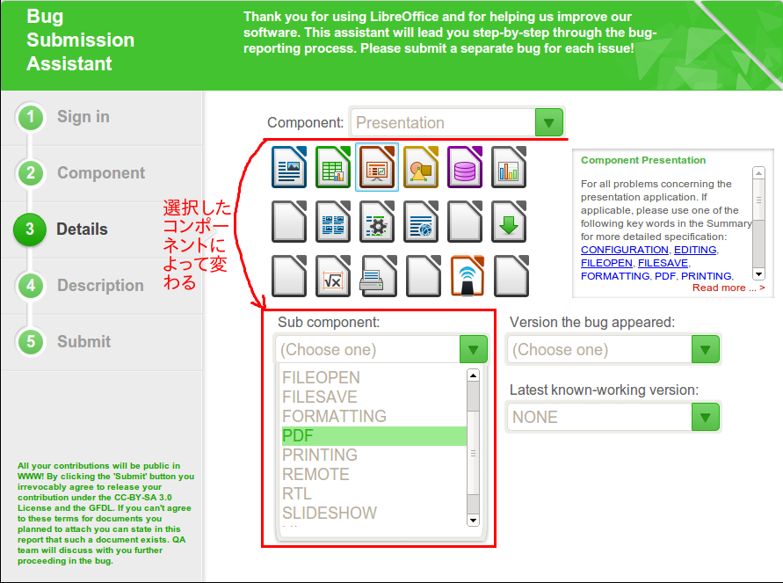
②サブコンポーネントの選択

Slide 16
②サブコンポーネントの選択
コンポーネントを更に細分化した部分
分からなければ空白でいいが、分かっていたほうがバグ解析が早くすすむ
名称 | 意味 | 名称 | 意味
CONFIGURATION | 設定関係 | FILEOPEN | ファイルのオープン
UI | UI | FILESAVE | ファイルのセーブ
VIEWING | 見え方の問題 | FORMATTING | 書式設定など
LOCALHELP | アプリのヘルプ | PRINTING | 印刷関係

Slide 17
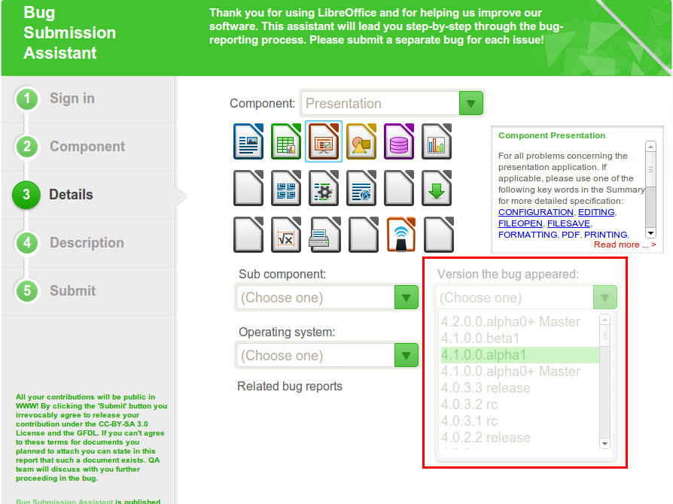
③発生するバージョン

Slide 18
③発生するバージョン
とりあえずは自分が使ってるバージョンでいいです
もし余力があったら自分が使ってるバージョンの最新版（例：4.0.xなら4.0.3）に上げて再確認しましょう
  直ってたらラッキー、ということでレポートはしないでもいいかも
更に余力があったらテスト版でも確認しましょう
  でもこれはMLで誰かにお願いしてもいい話

Slide 19
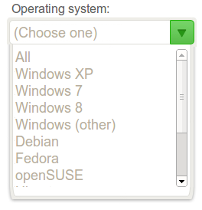
④問題が起きるOS
OSのバージョンまたはLinuxの場合はディストリビューションも選びましょう
「OSを問わず起きる」場合には「All」を選びましょうね
これもMLで情報集めるといいです

Slide 20
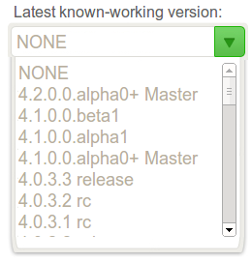
⑤正常に動作していたバージョン
開発者視点だとあると嬉しい情報
でもわざわざ古いバージョン入れて調べるほどでも……
「誰か古いバージョン持ってませんか？」と聞くのはアリかも
不明ならNONEで可

Slide 21
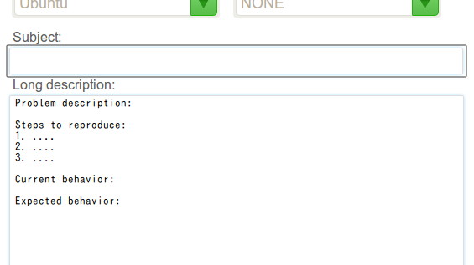
⑥バグ概要
ここまで入れるとバグ概要と詳細の入力画面がぺろっと出る

Slide 22
⑥バグ概要
「表題」的な
  後々参照するときに超重要なので、きちんと情報を盛り込もう
  他の項目で既に入力したことは書かない
悪い例：「LibreOffice 4.0.3 Writerの問題」
  そもそもバグ報告なんだから「問題」に決まっている
  LibreOfficeのバージョンもコンポーネントがWriterであることも入力済なのでこの概要はナンの情報も提供していない
良い例：「メニューの ファイル ▸ 別名で保存 が使えない(グレーアウトしている)」
  ひと目でどんなバグかわかる

Slide 23
⑦問題の再現手順
最低でも次のことは書きましょう
  前提条件（事前準備的な）
  不具合の再現手順（なるべくシンプルに）：箇条書きで
  本来なら期待される結果
  実際に起きる結果（不具合）
再現手順をシンプルに？
  ファイルをできるだけ単純にしてみる
  手順を削って同じ問題が起きないか
  MLで協力を仰ぐのも手

Slide 24
⑧再現ファイルの添付
もしUIの不具合なら、DRAWとかで遷移図を描いて「ここが不具合！」と示しましょう
特定のファイルで起きる不具合なら、そのファイルを添付します
LibreOfficeがお亡くなりになるバグについてはログをつけてあげると超喜ばれるのですがこれは上級編なので次の機会に……
  ところでdiscuss@ja って添付ファイルOKだったっけ……
  ダメならGoogle Driveあたりに上げて共有してくださいませ

Slide 25
その他細かいこと
ぶっちゃけ最初に出てくる割にはコンポーネントの選択が一番むずかしいと思うので、わかんなかったら「このアプリで問題起きます！」でいいと思います
全部自分で確認しようとしないで、「私のところではこういう問題が起きてますが、みなさんはどうですか？」と問いかけましょう
4.1.0β1が出たので、翻訳にしろバグ出しにしろガンガンやるとみんな幸せになります

Slide 26
英語が出来る人のために
要は同じ事を英語でやるだけです
インフラが手伝ってくれるので多分日本語でやるより楽です
Long Descriptionを書くときに「正しい英語で書く」より「論理的に相手を納得させるように書く」ことがポイントです
  自慢じゃないがぼくはそれが非常に苦手……
人のレポートを翻訳するときには「これは私が引き取りますよー」と宣言しましょう。

Slide 27
まぁそんなわけで
英語ができようとできまいと、おかしな動きを見つけたら報告することは重要な貢献
すべてを自分でやろうと思わない。仲間はたくさんいます
自分の報告で自分の使ってるソフトの不具合が直ってよりよくなったら幸せじゃない？
それこそがオープンソースの醍醐味です！

Slide 28
Enjoy LibreOffice!
… バグレポするのって楽しいよ！
… 難しく考えないでまずは気軽に相談を！

